Slide 1
Seguridad y filtrado de paquetes con ACLs
1era. Parte

Slide 2
Concepto de lista de acceso

Slide 3
Concepto de lista de control de acceso (ACL)
Una Lista de Control de Acceso (ACL – Access Control List) es una lista secuencial de sentencias de permiso o rechazo que se aplican a direcciones y protocolos (capa de red y capa de transporte).

Slide 4
Concepto de lista de control de acceso (ACL)
Las listas de acceso pueden ser usadas para clasificar tráfico.
Aplicadas en las interfaces del router, permiten control de acceso; una característica de seguridad en la red.
Ofrecen un método de filtrado básico de paquetes, contribuyendo al control del movimiento de paquetes, y a la optimización de los recursos de la red.

Slide 5
Usos de las listas de control de acceso
Limitar el tráfico de red y mejorar el rendimiento de la red. Al restringir el tráfico de vídeo, por ejemplo, las ACL pueden reducir ampliamente la carga de la red y en consecuencia mejorar el rendimiento de la misma.
Controlar el flujo del tráfico. Las ACL pueden restringir el envío de las actualizaciones de enrutamiento.
Proporcionar seguridad para el acceso a la red.
Establecer qué tipo de tráfico se envía o se bloquea en las interfaces del router. Por ejemplo, permitir que se envíe el tráfico relativo al correo electrónico, y se bloquea el tráfico de ftp.
Otorgar o denegar permiso a los usuarios para acceder a ciertos tipos de archivos, tales como FTP o HTTP.

Slide 6
Operación de las ACLs.

Slide 7
Operación de las ACLs
Una ACL es un grupo de sentencias que deciden si se aceptan (permit) o rechazan (deny) paquetes entrantes o salientes en interfaces.
Las sentencias de una ACL operan en un orden lógico secuencial.

Slide 8
Operación de las ACLs
Los paquetes se evalúan desde la primera sentencia, hasta la última; una a la vez.
Si la información en el paquete y la condición de una sentencia en una ACL coinciden, el resto de las sentencias no son verificadas, y el paquete es permitido o rechazado según lo determine la sentencia.
Si la sentencia y la información en el paquete no coinciden, el paquete se prueba con la siguiente sentencia. Este proceso de comparación continúa hasta que se alcance el final de la lista.

Slide 9
Operación de las ACLs
Todos los paquetes que no resultaron con prueba verdadera con todas las sentencias están cubiertos por una sentencia implícita final.
Esta sentencia es comúnmente referida como la “sentencia implícita para denegar cualquiera” (deny any). El router descarta los paquetes que no hayan coincidido con alguna sentencia.
Debido a esta sentencia implícita, una ACL debe contener al menos una sentencia permisiva, de otra forma, la ACL bloqueará todo el tráfico.

Slide 10
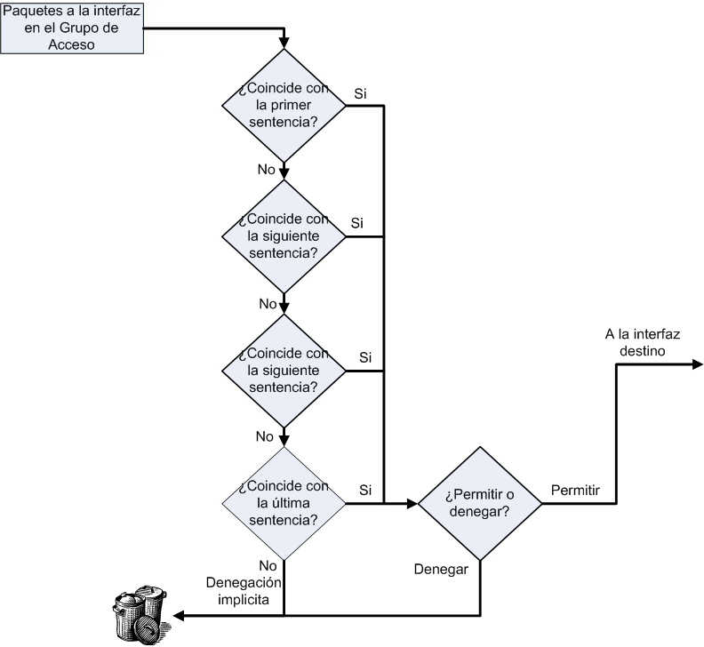
Operación de las ACLs

Slide 11
Aplicación de ACLs en protocolos enrutados.

Slide 12
Aplicación de ACLs en protocolos enrutados
Las ACLs se definen según el protocolo, la dirección o el puerto. Se puede definir una ACL para cada protocolo habilitado en una interfaz, para controlar el flujo de tráfico.
De esta forma, si una interfaz en un router está configurada para IP, AppleTalk e IPX, se puede tener 6 ACLs aplicadas en esa interfaz, es decir, una ACL por cada protocolo, multiplicada por dos correspondientes a la dirección entrante y la dirección saliente.
Notes:
Es posible crear ACL en todos los protocolos de red enrutados, por ejemplo: el Protocolo de Internet (IP) y el Intercambio de paquetes de internetwork (IPX). Las ACL se pueden configurar en el router para controlar el acceso a una red o subred.
Las ACL filtran el tráfico de red, controlando si los paquetes enrutados se envían o se bloquean en las interfaces del router. El router examina cada paquete y lo enviará o lo descartará, según las condiciones especificadas en la ACL. Algunos de los puntos de decisión de ACL son direcciones origen y destino, protocolos y números de puerto de capa superior.
Las ACL se definen según el protocolo, la dirección o el puerto. Para controlar el flujo de tráfico en una interfaz, se debe definir una ACL para cada protocolo habilitado en la interfaz. Las ACL controlan el tráfico en una dirección por vez, en una interfaz. Se necesita crear una ACL por separado para cada dirección, una para el tráfico entrante y otra para el saliente. Finalmente, cada interfaz puede contar con varios protocolos y direcciones definidas. Si el router tiene dos interfaces configuradas para IP, AppleTalk e IPX, se necesitan 12 ACLs separadas. Una ACL por cada protocolo, multiplicada por dos por dirección entrante y saliente, multiplicada por dos por el número de puertos.

Slide 13
ACL por protocolo, por dirección y por interfaz.
Una ACL por protocolo
Para controlar el flujo de tráfico de una interfaz, se debe definir una ACL para cada protocolo habilitado en la interfaz.
Una ACL por dirección
Las ACL controlan el tráfico en una dirección a la vez de una interfaz. Deben crearse dos ACL por separado para controlar el tráfico entrante y saliente.
Una ACL por interfaz
las ACL controlan el tráfico para una interfaz, por ejemplo, FastEthernet 0/0.

Slide 14
Identificación de ACLs
Cuando se crea una ACL numerada, se ingresa un número como el primer argumento de la sentencia global de la ACL.
Existen rangos de números de ACL definidos para cada protocolo.*
La característica de identificación de las ACLs con un nombre permite identificar las ACLs IP estándares y extendidas con una cadena alfanumérica en vez de representaciones numéricas.**
* Rangos de ACLs predefinidos en equipos Cisco.
** Característica de configuración de ACLs a partir de la versión 11.2 del Cisco IOS.
Notes:
Es posible crear ACL en todos los protocolos de red enrutados, por ejemplo: el Protocolo de Internet (IP) y el Intercambio de paquetes de internetwork (IPX). Las ACL se pueden configurar en el router para controlar el acceso a una red o subred.
Las ACL filtran el tráfico de red, controlando si los paquetes enrutados se envían o se bloquean en las interfaces del router. El router examina cada paquete y lo enviará o lo descartará, según las condiciones especificadas en la ACL. Algunos de los puntos de decisión de ACL son direcciones origen y destino, protocolos y números de puerto de capa superior.
Las ACL se definen según el protocolo, la dirección o el puerto. Para controlar el flujo de tráfico en una interfaz, se debe definir una ACL para cada protocolo habilitado en la interfaz. Las ACL controlan el tráfico en una dirección por vez, en una interfaz. Se necesita crear una ACL por separado para cada dirección, una para el tráfico entrante y otra para el saliente. Finalmente, cada interfaz puede contar con varios protocolos y direcciones definidas. Si el router tiene dos interfaces configuradas para IP, AppleTalk e IPX, se necesitan 12 ACLs separadas. Una ACL por cada protocolo, multiplicada por dos por dirección entrante y saliente, multiplicada por dos por el número de puertos.

Slide 15
Números de ACLs por Protocolo
Protocolo | Rango
IP estándar | 1-99 *
IP extendido | 100-199 *
Código de tipo Ethernet | 200-299
Dirección Ethernet | 700-799
Puenteo transparente (tipo de protocolo) | 200-299
Puenteo transparente (código de vendedor) | 700-799
Puenteo transparente extendido | 1100-1199
DECnet y DECnet extendido | 300-399
Xerox Netwoks Services (XNS) | 400-499
XNS extendido | 500-599
AppleTalk | 600-699
Protocolo | Rango
Puenteo origen-ruta (tipo de protocolo) | 200-299
Puenteo origen-ruta (código de vendedor) | 700-799
Internetwork packet exchange (IPX) | 800-899
IPX extendido | 900-999
IPS Service Advertisement Protocol (SAP) | 1000-1099
Standard Banyan Virtual Integrated Network Service (VINES) | 1-100
Banyan VINES extendido | 101-200
Banyan VINES simple | 201-300
IP estándar (expandido) ** | 1300-1999
IP extendido (expandido) ** | 2000-2099
Notas:
Lista definida en equipos de Cisco Systems para la configuración de ACLs
* Rangos de números y protocolos soportados en las ACLs del SecureStack C3 y la Serie-N de Enterasys.
** Números incluidos para ACLs IPv4 a partir de la versión 12.0 del Cisco IOS.

Slide 16
Aplicación de ACLs en protocolos enrutados
Los dos tipos principales y más comúnmente usadas son:
ACL IP estándar.
Rango del 1 al 99.
Especificaciones simples de direcciones.
Generalmente permite o deniega la suite de protocolo entera
ACL IP extendida.
Rango del 100 al 199.
Especificaciones de direcciones más complejas.
Generalmente permite o deniega protocolos específicos.

Slide 17
Verificación de paquetes con ACLs.

Slide 18
Verificación de paquetes con ACLs
Las ACL filtran el tráfico de red, controlando si los paquetes enrutados se envían o se bloquean en las interfaces del router. El router examina cada paquete y lo enviará o lo descartará según las condiciones en la ACL.
Notes:
Las ACL filtran el tráfico de red, controlando si los paquetes enrutados se envían o se bloquean en las interfaces del router. El router examina cada paquete y lo enviará o lo descartará, según las condiciones especificadas en la ACL. Algunos de los puntos de decisión de ACL son direcciones origen y destino, protocolos y números de puerto de capa superior.

Slide 19
Verificación de paquetes con ACLs
Las ACLs IPv4 estándares, filtran los paquetes en base a la dirección origen.
Encabezado de la trama
Paquete (Encabezado IP)
Segmento
(por ejemplo, encabezado TCP)
Datos
Utilizar la
sentencia
de la ACL (1 – 99)
para verificar
el paquete
Dirección Origen
Denegar
Permitir

Slide 20
Verificación de paquetes con ACLs
Las ACLs IPv4 extendidas verifican la dirección IPv4 origen y destino. Además, se puede especificar el protocolo y la aplicación TCP o UDP.
Encabezado de la trama
Paquete (Encabezado IP)
Segmento
(por ejemplo, encabezado TCP)
Datos
Número de Puerto
Protocolo
Utilizar la
sentencia de
la ACL (100 – 199)
para verificar
el paquete
Dirección Destino
Dirección Origen
Denegar
Permitir
Notes:
Las ACL filtran el tráfico de red, controlando si los paquetes enrutados se envían o se bloquean en las interfaces del router. El router examina cada paquete y lo enviará o lo descartará, según las condiciones especificadas en la ACL. Algunos de los puntos de decisión de ACL son direcciones origen y destino, protocolos y números de puerto de capa superior.

Slide 21
Pauta de configuración de ACLs
El orden de las sentencias de una ACL controla la verificación, por lo que sentencias más específicas deben ir al inicio de la lista.
Primero se examina la condición de concordancia. El permiso o rechazo se examina sólo si la concordancia es cierta.
La última prueba de una ACL es siempre una sentencia implícita que deniega todo lo demás, así que cada lista necesita al menos una sentencia que permita tráfico.
Hay un deny any (denegar cualquiera) implícito al final de todas las listas de acceso. Esto no aparece en la lista de configuración.

Slide 22
Verificación de Paquetes con ACLs
Una ACL puede filtrar tráfico que pasa a través del router, o tráfico hacia y desde el router, dependiendo de cómo sea aplicada.
Las ACLs son creadas globalmente y luego aplicadas a las interfaces para control de tráfico de entrada y de salida.
Utilice la referencia de la interfaz entrante y saliente como si estuviera mirando el puerto desde el interior del router.
Cuando se configuren ACLs en la red:
Ubique las ACLs extendidas cerca del origen.
Ubique las ACLs estándares cerca del destino.

Slide 23
Aplicación de las ACLs a las interfaces. Sentencias {in | out}.

Slide 24

Aplicación de las ACLs a las interfaces. Sentencias {in | out}
Las ACLs operan en dos formas:
ACLs de Entrada. Los paquetes entrantes son procesados antes de ser enrutados hacia una interfaz de salida.
Tráfico de entrada
E0
E1
deny 192.168.10.1
deny 192.168.30.0 0.0.0.255
permit 192.168.5.0 0.0.0.255
permit any
Enrutamiento hacia la interfaz de salida
ACL

Slide 25
Aplicación de las ACLs a las Interfaces. Sentencias {in | out}
ACLs de Salida. Los paquetes entrantes son enrutados hacia la interfaz de salida, y después son procesados por la ACL de salida.
Tráfico
E0
E1
deny 192.168.10.1
deny 192.168.30.0 0.0.0.255
permit 192.168.5.0 0.0.0.255
permit any
Enrutamiento hacia la interfaz de salida
ACL

Slide 26
Aplicación de las ACLs a las Interfaces. Sentencias {in | out}
Las listas de acceso se crean en el modo de configuración global.
En TCP/IP, una vez creadas las ACLs, se asignan a una o más interfaces y pueden filtrar el tráfico entrante o saliente, usando el comando ip access-group en el modo de configuración de interfaz.
La sintaxis del comando es la siguiente:
Router(config-if)# ip access-group número_lista_acceso {in | out}

Slide 27
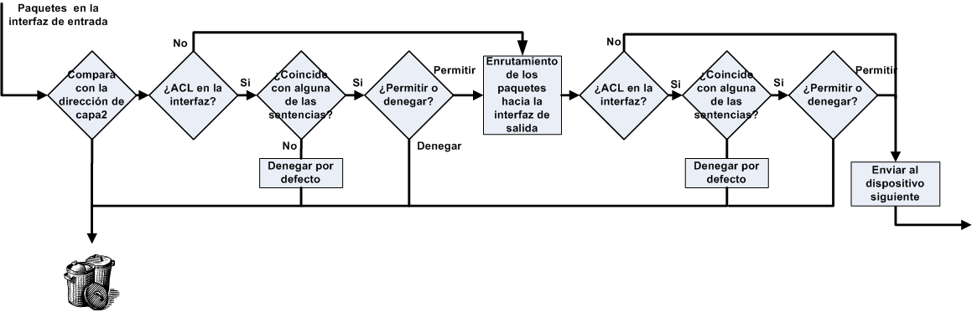
Aplicación de las ACLs a las Interfaces. Sentencias {in | out}

Slide 28
Bits de máscara wildcard

Slide 29
Bits de máscara wildcard
Una máscara wildcard es un número de 32 bits dividido en cuatro octetos.
El enmascaramiento wildcard es utilizado por las ACL para identificar una sola dirección o múltiples direcciones para pruebas de permiso y denegación.
No guardan relación funcional con las máscaras de subred.
Algunas veces, se refiere a una máscara wildcard como una máscara inversa.
Notes:
El término máscara wildcard es la denominación aplicada al proceso de comparación de bits de máscara y proviene de una analogía con el "wildcard" (comodín) que equivale a cualquier otro naipe en un juego de póquer. Las máscaras wildcard no guardan relación funcional con las máscaras de subred.

Slide 30
Bits de Máscara Wildcard
Un bit a 0 en la máscara wildcard significa “comprobar el valor correspondiente”.
Un bit a 1 en la máscara wildcard significa “no comprobar (ignorar) el valor correspondiente”.

Slide 31
Bits de Máscara Wildcard, verificación de los bits de dirección correspondientes
128 64 32 16
8 4 2 1
Valor de dirección y posición de cada bit en el octeto
Ejemplos
0 0 0 0 0 0 0 0
1 1 1 1 1 1 1 1
0 0 1 1 1 1 1 1
1 1 1 1 1 1 0 0
0 0 0 0 1 1 1 1
Comprobar todos los bits de dirección
No comprobar la dirección (Ignorar el octeto)
Ignorar los últimos 6 bits de dirección
Comprobar los últimos 2 bits de dirección
Ignorar los últimos 4 bits de dirección

Slide 32
Bits de máscara wildcard
Ejercicio 1.
En una regla de una ACL, se quiere aplicar a un grupo de direcciones en las subredes 10.8.0.0 a 10.15.0.0
Determine la máscara wildcard que identificaría estas direcciones.

Slide 33
Bits de máscara wildcard
Ejercicio 2.
Dada una subred 192.168.23.0/24, ¿Cuál es la máscara wildcard que incluye de la dirección 192.168.23.16 a la 192.168.23.31?
Escriba la dirección IP y la máscara wildcard que expresan este rango de direcciones.

Slide 34
Bits de máscara wildcard
Ejercicio 3.
Con una dirección IP 172.32.128.128 y una máscara wildcard 0.0.0.127, determine el bloque de direcciones IP que coinciden.

Slide 35
Bits de Máscara Wildcard
Ejercicio 4.
Para la subred 210.93.105.0/24, especifique la dirección IP y qué máscara wildcard determinan la coincidencia con las direcciones pares de esta subred.

Slide 36
Bits de máscara wildcard
Ejercicio 5.
De la misma forma que el ejemplo anterior, determine la IP y la máscara wildcard que harán coincidencia con las direcciones impares de la subred 210.93.105.0/24.

Slide 37
Bits de máscara wildcard
Abreviaciones de la Máscara de Bits Wildcard
Para los usos más comunes de máscaras wildcard se pueden utilizar abreviaturas.
Reducen la cantidad de caracteres que se tienen que escribir en las configuraciones.

Slide 38
Bits de máscara wildcard
La abreviatura any
Para especificar que cualquier dirección IP será permitida, se debe introducir 0.0.0.0, y entonces, para indicar que la ACL debe ignorar (no comprobar) cualquier valor, todos los bits de la máscara wildcard deben estar a uno, esto es, 255.255.255.255.
En lugar de escribir 0.0.0.0 255.255.255.255, puede utilizarse la palabra any como palabra clave.
Cualquier dirección IP
0.0.0.0
Máscara wildcard (Ignorar todos los bits)
255.255.255.255

Slide 39
Bits de máscara wildcard
Ejemplo.
En lugar de configurar una ACL como:
Router(config)#access-list 1 permit 0.0.0.0 255.255.255.255
se puede configurar de esta forma:
Router(config)#access-list 1 permit any

Slide 40
Bits de máscara wildcard
La abreviatura host
Cuando se quiere especificar una única dirección IP de host en una prueba de una ACL (por ejemplo, la dirección 172.16.78.254), se debe introducir la dirección completa, y entonces, para indicar que la ACL debe comprobar todos los bits de la dirección, todos los bits de la máscara wildcard deben estar a cero, esto es, 0.0.0.0.
En lugar de escribir 172.16.78.254 0.0.0.0, puede utilizarse la palabra host antes de la dirección
Una dirección IP de host
172.16.78.254
Máscara wildcard (Comprobar todos los bits)
0.0.0.0

Slide 41
Bits de máscara wildcard
Ejemplo.
En lugar de configurar una ACL como:
Router(config)#access-list 1 permit 172.16.78.254 0.0.0.0
se puede configurar de esta forma:
Router(config)#access-list 1 permit host 172.16.78.254

